Slide 1
See MIPS Run 第二章 MIPS体系结构
谭弘泽

Slide 2
目录
1 MIPS汇编语言的风格初探
2 寄存器
3 整数乘法部件与寄存器
4 加载与存储：寻址方式
5 存储器与寄存器的数据类型
6 汇编语言的合成指令
7 MIPSI 到MIPS64-64位的需求
8 基本地址空间
9 流水线可见性

Slide 3
体系结构？
一个CPU的体系结构包括一组指令集加上寄存器的知识
“指令集”与“体系结构”这两个术语基本上是同义词
ISA（Instruction Set Architecture）= “指令集”“ 架构”
或称指令集体系结构
Implement 1
ISA
Users
Implement 2
…Implements

Slide 4
MIPS ISA
由MIPS公司出版的MIPS32和MIPS64体系结构规范
MIPS32和MIPS64体系结构简称MIPS32/64
就像intel的x86/64
MIPS32是MIPS64用于只有32位通用寄存器的CPU子集
大多数制造者都兼容MIPS32/64

Slide 5
MIPS ISA版本
MIPS I
最早的32位MIPS处理器（R2000/R3000）使用的指令集。
MIPS II
有一种很类似MIPS II的东西在嵌入式市场上的32位CPU中广泛使用
MIPS32的前身
MIPS III
由R4000引入的64位指令集
MIPS IV
在MIPS III上增加了几条有用的指令（多为浮点运算），出现在两个具体实现中（R10000，R5000）。

Slide 6
MIPS ISA版本（续）
MIPS V
添加了一些奇怪的同时执行两条浮点操作的（SIMD）指令
但是从来没有制造过MIPS V CPU
MIPS32，MIPS64
1998年从SGI分离出来之后的MIPS科技公司制定的标准。该标准第一次包括了称为“协处理器0”（“CP0”）的“CPU控制”功能。
MIPS32时MIPSII的超集，而MIPS64是MIPSIV的超集（以可选扩展的方式包含了MIPS V的大部分）
大多数1999年以后设计的MIPS CPU兼容这些标准，这本书中采用MIPS32/64作为基础的体系结构（2003年MIPS32/64 规范第二版，此前的称作第一版）

Slide 7
指令集扩展的规范化ASE
ASE(Application-Specific instruction set Extensions)
专用指令集扩展
在MIPS刚刚在嵌入式系统中应用的时候，针对具体应用而增加的新指令如雨后春笋般冒了出来。
MIPS32/64吸收了其中一些指令，同时也允许以ASE（专用指令集扩展）的形式提供了一些规范
如果有的话，其存在以一种标准方式通过配置寄存器来标识

Slide 8
ASE举例
MIPS16e
远在MIPS32和MIPS公司之前就有了
着眼于缩小MIPS的二进制代码的大小
MIPS16将用户级MIPS指令的一个子集编码成16位的操作码（还增加了几条特殊的指令）
MIPS16指令集被组织成MIPS32的扩展，扩展之后的版本就叫做MIPS16e
详见附录B.1
MDMX
由SGI支持的另外一种老式扩展，增加了一大批采用浮点寄存器的SIMD算术操作指令。
因为每个操作在64位寄存器中存放的短整型数组的每个元素上并行处理，所以是单指令多数据（SIMD）。
小整数的饱和SIMD操作能够加速各种音频视频的“流媒体”计算

Slide 9
ASE举例（续1）
SmartMIPS
扩展了加密运算
MT
加上了硬件多线程功能
附录A对MIPS MT作了一个概括介绍
DSP
为音频视频处理保留的指令集
包括对小整数的饱和算术以及SIMD操作
类似于MDMX但是更有实用一些
在附录B.2中介绍

Slide 10
ASE举例（续2）
浮点
从最早期开始就是MIPS指令集的可选部分，不言而喻的实用性
书中在第7章对此作详细地介绍
CP2
第二协处理器编码区保留给胆大的客户自由使用
很少有人试过
CorExtend
MIPS科技尽最大努力推出的一个还算易用的用户可定义指令集

Slide 11
ASE举例（续3）
EJTAG
为了增强调试功能而加的可选系统
12.1节有介绍
龙芯的godson系列的代码里就有
单精度浮点对
对浮点单元的扩展
提供SIMD操作，每个指令同时操作两个单精度浮点数值
MIPS-3D
MIPS-3D通常总是和成对浮点相结合
在对三维屏幕绘图中大量使用的浮点矩阵运算实现加速

Slide 12
第1节 MIPS汇编语言的风格初探
汇编语言是CPU原始二进制指令的可供人书写（以及阅读）的版本
书中第九章专门讲述汇编语言
MIPS汇编代码的例子：
/* comment */
entrypoint: #that’s a label
ADDU $1,$2,$3 #(registers) $1 $2 + $3
如果对于于二进制代码如下：
31
26
25
21
20
16
15
11
10
6
5
0
000000
00002
00003
00001
00000
100001

Slide 13
第1节 MIPS汇编语言的风格初探
MIPS汇编代码的例子：
/* comment */
entrypoint: #that’s a label
ADDU $1,$2,$3 #(registers) $1 $2 + $3
MIPS汇编语言同大多数汇编语言一样是以行为单位的，一行结尾表示指令的结束
汇编语言注释约定忽略一行中“#”字符之后的内容
在一行里可以有多条指令，之间要用分号隔开
标号
单词（标识符）后面跟着一个冒号“:”代表一个标号
标号用来定义代码中的入口点和命名数据区的一个存储位置。

Slide 14
第1节 MIPS汇编语言的风格初探
MIPS汇编器解释一个非常严格的、充满寄存器编号的语言。
大多数程序员用C预处理程序和一些标准头文件，这样可以用名字书写寄存器
通用寄存器的名字反映了其习惯用法（将在2.2节讲到）如果你用了C的预处理程序，也可以使用C风格的注释。
许多指令都是的三操作数形式。目标寄存器在左边
和Intel x86的习惯正相反
存放结果和操作数的寄存器的书写顺序与C语言或其他代数语言是一致的，例如：
subu $1, $2, $3
即表示：$1 = $2 - $3

Slide 15
第2节 寄存器
程序可以用的寄存器有32个：$0-$31。其中有两个，也只有这两个用法与其他的不同。
$0
不管存入什么值，永远返回0
$31
永远由正常函数调用指令jal存放返回地址。请注意寄存器调用版本的指令jalr可以用任意寄存器来存放其返回地址，但是使用$31之外的寄存器有违常规
其他方面，所有的寄存器都是一样的，可以在任何一个指令中使用（如果写$0，那么结果会消失）

Slide 16
第2节 寄存器-程序计数器
程序计数器也是一个寄存器
jal的返回地址是其后的下下条指令
…
jal printf
move $4,$6
xxx #return here after call
紧跟调用指令后面一条指令是调用指令的延迟槽

Slide 17
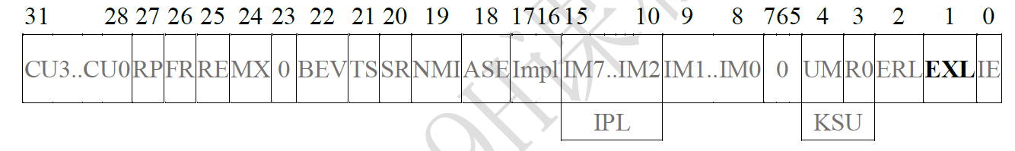
第2节 寄存器-CPU状态？
MIPS里没有状态码。
状态寄存器或CPU的其它内部状态对用户级程序没有任何影响。
（即CP0寄存器状态不影响用户级程序）
下面是CP0中的Status寄存器示意图

Slide 18
第2节 寄存器-HI/LO
有两个寄存器大小的结果端口与整数乘法运算相关
叫做hi和lo
它们不是通用寄存器，除了乘除法指令以外没有其它用途。但是定义了向这两个端口插入任意值的指令
这两条指令时mthi和mtlo
对于恢复一个被中断的程序状态是必需的
（否则，最多有一个线程可以使用乘除法）

Slide 19
第2节 寄存器-浮点
浮点数学协处理器（浮点加速器FPA或FPU）
如果存在的话，增加32个浮点寄存器
简单的汇编程序中称为$f0-$f31
实际上，对于早期的32位机器，只有16个偶数编号的寄存器可以用来做数学计算。
每个偶数号的寄存器既可以用作一个单精度数（32位），又可以用作一个双精度数（64位）

Slide 20
第2节 寄存器-名称
寄存器号 | 名字 | 用途
$0 | zero | 常量0(constant value 0)
$1 | at | 保留给汇编器(Reserved for assembler)
$2-$3 | v0-v1 | 函数调用返回值(values for results and expression evaluation)
$4-$7 | a0-a3 | 函数调用参数(arguments)
$8-$15 | t0-t7 | 暂时的(或随便用的)
$16-$23 | s0-s7 | 保存的(或如果用，需要SAVE/RESTORE的)(saved)
$24-$25 | t8-t9 | 暂时的(或随便用的)
$26-$27 | k0-k1 | 保留给例外（中断）处理
$28 | gp | 全局指针(Global Pointer)
$29 | sp | 堆栈指针(Stack Pointer)
$30 | fp | 帧指针(Frame Pointer)
$31 | ra | 返回地址(return address)
gp用于两个不同的目的
gp寄存器用于维护指向GOT的指针
Linux程序使用位置无关代码PIC
本模块外的代码和数据引用需要通过一个称为全局偏移量表GOT（global offset table）的指针表
另一个目的是
加速全局变量访问
fp也叫s8，用到alloca()时用sp找不到上一栈帧

Slide 21
第3节 整数乘法部件与寄存器
MIPS体系结构认为整数乘法非常重要，值得通过硬布线实现乘法指令。这一点在1980年代的RISC芯片里并不普遍。
另一种做法：通过硬件实现能够匹配流水线的一个乘法步骤
早期的Spare CPU通过子程序来模拟一个乘法操作
另一种用来避免设计整数乘法器复杂性的做法是在浮点单元中来运行乘法
Motorola的88000CPU家族就是提供了这样的解决方案
违背了MIPS浮点协处理器作为可选的设计初衷

Slide 22
第3节 整数乘法部件与寄存器
MIPS CPU采用了一个专用的整数乘法部件，并没有集成到主流水线中区。乘法单元的基本操作是把两个寄存器的值相乘得到一个两倍大小的寄存器结果，存放在乘法器里面。
(hi,lo) = rs * rt
指令mfhi和mflo分两半将结果传送到指定通用寄存器
乘法结果未完成会阻塞流水线
整数乘法器也可以执行两个通用寄存器的除法操作。
lo寄存器用来放结果（商）
hi寄存器用来存放余数

Slide 23
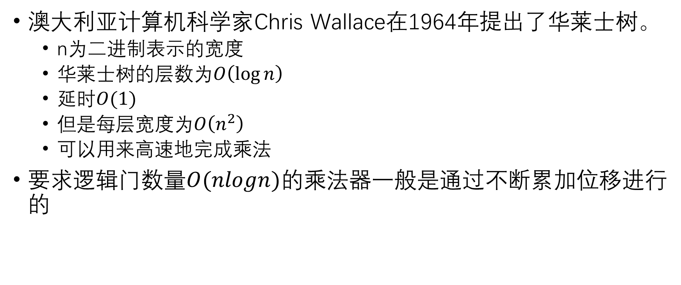
扩展-整数乘法部件
澳大利亚计算机科学家Chris Wallace在1964年提出了华莱士树。
n为二进制表示的宽度
华莱士树的层数为$O\left(\log{n}\right)$
延时$O(1)$
但是每层宽度为$O\left(n^{2}\right)$
可以用来高速地完成乘法
要求逻辑门数量$O(nlogn)$的乘法器一般是通过不断累加位移进行的

Slide 24
第4节 加载与存储：寻址方式
MIPS只有一种寻址方式。任何加载或存储操作的及其指令都可以写成
lw $1,offset($2)
可以用任何寄存器作为目标和源寄存器。
偏移量offset是一个有符号的16位的数字（-32768~32767）
这种寻址方式一般已经足够存取C语言结构体的一个成员（偏移量是这个结构的起始地址）
31
0
100011
00010
00001
offset

Slide 25
第5节 存储器与寄存器的数据类型
MIPS CPU可以在一次操作中装载或存储1到8个字节。文档中采用的以及构成指令助记符的命名约定如下：
C名字 | MIPS名字 | 大小 | 汇编助记符
long long | dword | 8 | ld中的“d”
int | word | 4 | lw中的“w”
long | word | 4 | lw中的“w”
short | halfword | 2 | lh中的“h”
char | byte | 1 | lb中的“b”

Slide 26
第5节 存储器与寄存器的数据类型-整数
字节byte和半字halfword的加载有两种方式:
lb和lh：将数据值存放在32位寄存器的低位，用符号扩展填充高位
lbu和lhu：将数据值存放在32位寄存器的低位，用零扩展填充高位
例如t1指向存储器中一个字节宽度的数据，该处存放的值为0xFE
lb t2, 0(t1)
lbu t3, 0(t1)
那么加载0xFE (作为有符号数是-2，作为无符号数是254)
通过lb加载到寄存器可得0xFFFFFFFE(作为有符号数是-2)
通过lbu加载到寄存器可得0x000000FE(总是254)

Slide 27
第5节 存储器与寄存器的数据类型-非对齐
MIPS体系结构中，正常的加载和存储必须对齐
半字只能从双字节的边界加载。
一个非对齐的地址的加载指令会导致自陷
地址错误异常AdEL、AdES
通常由宏指令ulw(unaligned load word)完成非对齐访问
通过lwl和lwr分别加载左半边和右半边
提供了一个宏指令ulh(unaligned load halfword)
通过两次加载，一个位移，一个逐位或完成
C编译器会负责进行正确的对齐
但是能够有效处理非对齐的整数数据是必须的（如文件或共享数据）
大多数编译器允许标记一个数据类型可能是非对齐的

Slide 28
第5节 存储器与寄存器的数据类型-浮点
从内存中将数据加载到浮点寄存器仅仅传输数据不做任何解释
可以加载一个无效的浮点数据，直到这些数据运算之前不会有任何浮点错误
在32位处理器上，这允许你通过一个加载
l.d $f2, 24(t1)
被展开为
lwc1 $f2, 24(t1)
lwc1 $f3, 28(t1)
在64位CPU上，l.d是真正完成数据传输的机器指令ldc1首选别名

Slide 29
第5节 存储器与寄存器的数据类型-浮点
任何一个遵循MIPS/SGI规则的C编译器都将8字节长的双精度浮点变量对齐到8字节的边界上
32位硬件并没有这样的对齐要求，但是考虑到向后兼容
64位CPU从一个没有对齐到8字节的边界上的地址加载双精度浮点变量，就会陷入异常

Slide 30
第6节 汇编语言的合成指令
32位的指令不可能一次装在整个32位常量
GNU汇编器（还有其他好的汇编器）会合成一些指令
只需要写一个li指令，汇编器会知道什么时候要生成两条机器指令。
li $1,0x80000004 被解释成lui $1,0x8000;ori $1,$1,0x0004
这些合成指令是用来帮助程序员的
书中会避免过度使用
编译器生成时最好不要使用这样的东西

Slide 31
第6节 汇编语言的合成指令
提供的帮助包括
32位立即数的加载
从内存地址加载
对内存变量的快速存取（利用$28（即gp）指向内存区中央）
更多类型的分支条件（看算术运算结果）
同一指令的简写或多种不同的写法（not或者neg等单目运算）
隐藏分支延迟槽（可通过.set noreorder取消汇编器对延迟槽的隐藏）
隐藏加载延迟槽（汇编器可能会检测加载之后立即使用结果的指令）
未对齐的数据传送（ulh或ulw）
其他的流水线矫正 (一些老的CPU可能有各种时序限制)
如果希望将汇编源代码与内存中的指令对应起来，需要反汇编

Slide 32
第7节MIPSI 到MIPS64-发展到64位
MIPS体系结构最明显的发展是从32位成长到64位
发展十分平滑
ISA代表指令集体系结构
早期的MIPS CPU后来称为MIPS I
MIPS II几乎无作为
R4000提供了完整的64位ISA，称为MIPS III
协处理器0也伴随着ISA一起演变
一个伴随着R3000，称为“R3000式”，比较过时，书中基本不讲
另一个来源是最初的MIPS III CPU，R4000，称为“MIPS32/64式”

Slide 33
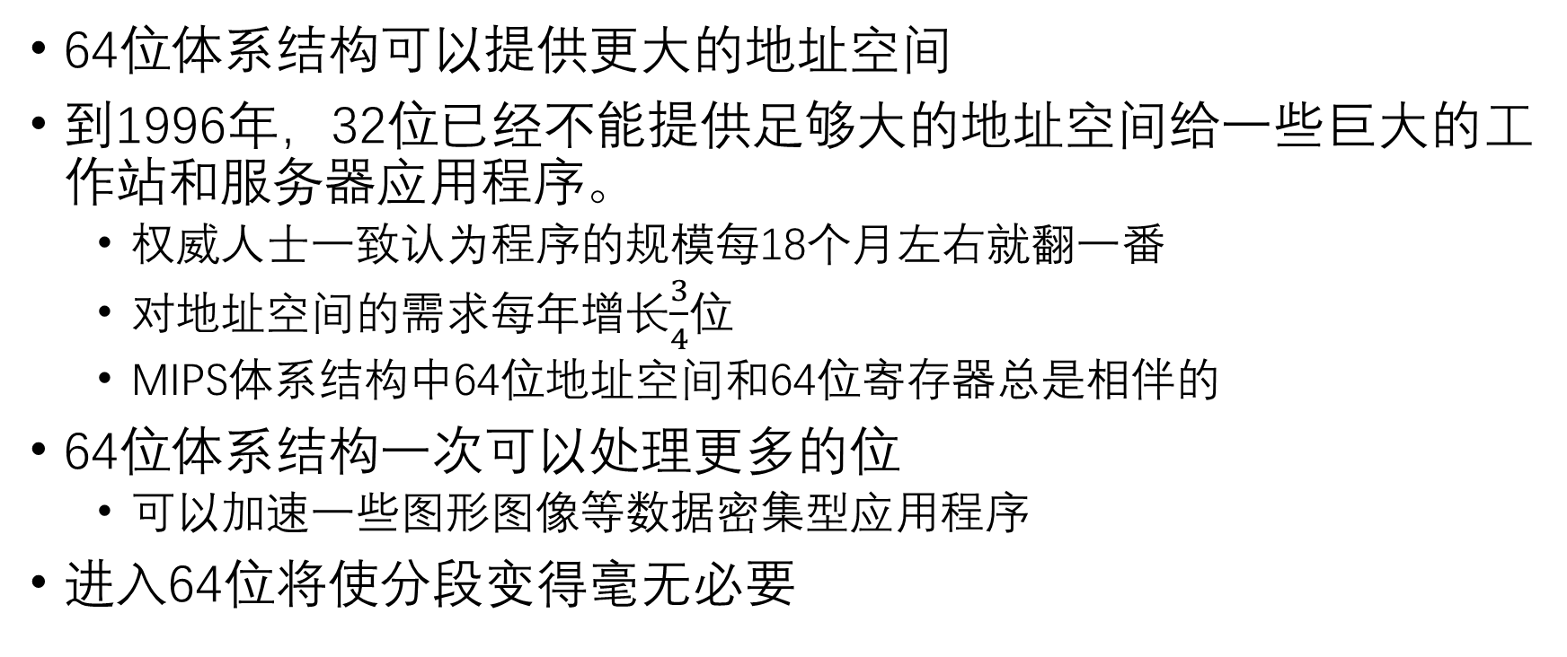
第7节 MIPSI 到MIPS64-64位的需求
64位体系结构可以提供更大的地址空间
到1996年，32位已经不能提供足够大的地址空间给一些巨大的工作站和服务器应用程序。
权威人士一致认为程序的规模每18个月左右就翻一番
对地址空间的需求每年增长$\frac{3}{4}$位
MIPS体系结构中64位地址空间和64位寄存器总是相伴的
64位体系结构一次可以处理更多的位
可以加速一些图形图像等数据密集型应用程序
进入64位将使分段变得毫无必要

Slide 34
第7节MIPSI 到MIPS64-模式切换
Intel升级时在处理器中定义一个模式切换位
当该位置位时，就让处理器表现出同前代产品一样的行为
MIPS64走了另外一条路
保留所有的32位体系结构的指令
每个MIPS64的64位寄存器的低32位存放的值与相应的MIPS32寄存器在此时的值完全相同
定义尽可能多的MIPS32指令，以便既能保持兼容性又能用作64位指令。
进行符号扩展，将第31位复制到高32位
新增64位的存储器加载和位移指令，其指令助记符增加一个“d”表示double，得到daddu，dsub，dmult，ld等名字
MIPS64指令详见第8章

Slide 35
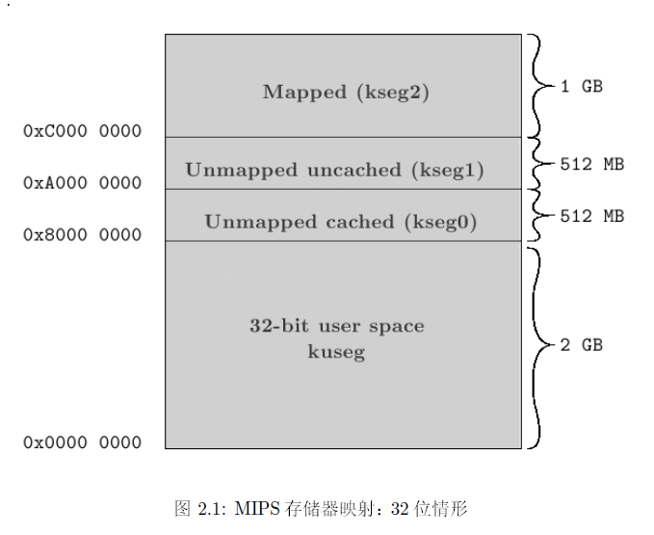
第8节 基本地址空间-简单系统的寻址
用户态访问最高位为1的地址出发异常
kuseg
用户地址空间，要经过MMU
kseg0如图
kseg1如图
kseg2
经过MMU的内核地址空间

Slide 36
第8节 基本地址空间-简单系统的寻址
MIPS的程序地址从来不会和物理地址简单相等
对于简单地嵌入式软件而言可能只用kseg0和kseg1的地址
大于512M的地址需要设置TLB或者64位CPU的地址空间
虽然初始PC是0xBFC00000
不要将启动ROM置于物理地址0xBFC00000
这个物理地址是0x1FC00000

Slide 37
第8节 基本地址空间-核心与用户特权级
在核心特权级下（CPU启动时），可以做任何事情
在用户态下，2G以上的程序地址是非法的，会导致陷入异常。
如果有MMU可以防止用户程序失去控制。
有些指令，特别是操作系统需要的那些CPU控制指令是非法的
CPU行为并不会发生变化
一些简单的系统全部代码都运行在核心态下，不一定只有操作系统在核心态

Slide 38
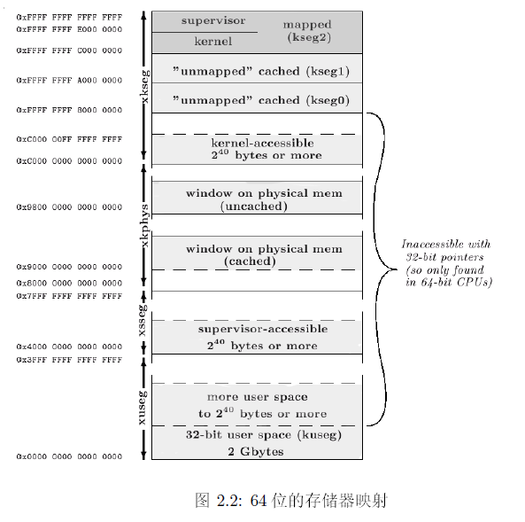
第8节 基本地址空间
64位的地址映射
32位的地址通过符号扩展到64位映射到64位地址的子集
大块的无需地址转换的物理内存窗口可以用于克服kseg0和kseg1只有512M的限制
也可以操作TLB

Slide 39
第9节 流水线可见性
一般的处理器有些存在延时的操作。
体系结构的设计者要选择哪一些延迟对程序员是可见的
隐藏时序特性简化程序员对CPU编程的模型，但是将复杂性加到了硬件实现人员身上。
将时序调度问题留给程序员和软件工具简化了硬件实现，但同时给软件开发和移植带来问题。
MIPS体系结构让一些流水线特点是可见的，把任务交给程序员或者编译器负责

Slide 40
第9节 流水线可见性
分支延迟
程序员或者编译器应该找出一条有用或者无害的指令填充延迟槽
最差情况可以填上NOP
除非明确指定，汇编器会隐藏分支延迟
branch-likely指令中，延迟槽中的指令只在分支被接受的情况下被执行
详见8.5.4节
加载延迟
加载的下一条指令几乎不可能直接获得数据，但是下下条有可能

Slide 41
第9节 流水线可见性
浮点数的问题
浮点运算几乎都是多周期的
MIPS硬件必须把FPU流水线隐藏起来；
允许浮点计算与其后续指令并行执行
当一个指令试图读取一个尚未完成的浮点计算结果寄存器时，CPU就会阻塞

Slide 42
第9节 流水线可见性
CPU控制指令的问题
当改变CP0的域比如CPU状态寄存器的内容时，潜在地影响到发生在流水线所有阶段的东西
MIPS32/64（第二版）中，与CP0交互被分为两部分
指令遇险（instruction hazard）
执行遇险 (execution hazard)
提供两种不同风格的遇险防护(hazard barrier)指令
一条适合于执行遇险的防护指令
若干条增强的分支指令
在MIPS32/64（第二版）之前需要阅读CPU手册确保CP0的副作用正确传播
请慎重对待CP0

Slide 43
第二章 MIPS体系结构 结束

